Slide 1
Zasady tworzenia i składania ofert
w postępowaniach w sprawie zawarcia umów
o udzielanie świadczeń opieki zdrowotnej prowadzonych w trybie konkursu ofert/rokowań.

Slide 2
Lubuski Oddział Wojewódzki Narodowego Funduszu Zdrowia
Adres
siedziby
Oddziału:
65-057
Zielona Góra
ul. Podgórna 9 B

Slide 3

Szanowni Państwo,
zapraszamy do zapoznania się z naszą prezentacją.
Cele naszej prezentacji
Oczekujemy, że nasza prezentacja pozwoli Państwu:
poznać/utrwalić zasady prawidłowego przygotowania ofert w ramach prowadzonych przez nas postępowań konkursowych/rokowań;
przypomnieć/usystematyzować wiedzę dotyczącą procesu składania ofert,
ze szczególnym zwróceniem uwagi na wymagane dokumenty;
złożyć ofertę zgodnie z wymaganiami, co przełoży się na sprawne przeprowadzanie przez nas postępowań konkursowych – uniknięcie wezwań Państwa/oferentów
do uzupełnienia braków formalno-prawnych złożonej oferty.
Treści zawarte w prezentacji oraz przykładowej check- liście mają wyłącznie charakter instruktażowy i nie mogą stanowić podstaw dla Państwa do wnoszenia ewentualnych roszczeń z tytułu prowadzenia postępowań konkursowych przez Komisję konkursową.
Podstawą do wnoszenia przez Państwa roszczeń są wyłącznie zapisy aktów prawnych dotyczące danego postepowania konkursowego.

Slide 4
Miejsca, w których możecie Państwo zapoznać się z umieszczanymi przez nas informacjami o ogłaszanych przez nas postępowaniach konkursowych
Strony internetowe naszego Oddziału:
https://www.nfz-zielonagora.pl/PL/82/Swiadczeniodawcy_Farmaceuci/
https://www.nfz-zielonagora.pl/PL/1226/Kontraktowanie_2024/
https://portal.nfz-zielonagora.pl
https://portal.nfz-zielonagora.pl/CLO_WO/ - Publikator informacji o postępowaniach
Strony internetowe/tablice ogłoszeń okręgowych izb lekarskich
i okręgowych izb pielęgniarek i położnych oraz Krajowej Izby Fizjoterapeutów
– właściwych ze względu na miejsce udzielania świadczeń.

Slide 5
Miejsca, w których możecie Państwo zapoznać się z aktami prawnymi dotyczącymi ogłaszanych przez nas postępowań konkursowych
Ogłoszenie o postępowaniu konkursowym
– zawiera wykaz aktów prawnych obowiązujących w ramach jego prowadzenia
Strony internetowe:
https://www.nfz-zielonagora.pl/PL/1229/Podstawy_prawne/
https://www.nfz.gov.pl/zarzadzenia-prezesa/zarzadzenia-prezesa-nfz/
zawierają treści aktów prawnych:
regulujące prowadzenie postępowań;
określające warunki zawierania i realizacji umów w poszczególnych rodzajach świadczeń.

Slide 6
Etap 1 na drodze przygotowania i złożenia przez Państwa oferty na ogłoszone przez nas postępowanie konkursowe
Zapoznanie się z treścią ogłoszonego przez nas postępowania konkursowego.
Prosimy Państwa o szczególne zwrócenie uwagi na informacje dotyczące:
wartości i przedmiotu zamówienia;
ceny oczekiwanej dla przedmiotu zamówienia;
obszaru terytorialnego, dla którego jest przeprowadzane postępowanie;
maksymalnej liczby umów o udzielanie świadczeń opieki zdrowotnej,
które zostaną zawarte przez nas po przeprowadzeniu tego postępowania;
warunków zawierania i realizacji umów, odpowiednio do przedmiotu postępowania;
miejsca i terminu składania ofert;
miejsca i terminu otwarcia ofert;
miejsca i terminu ogłoszenia rozstrzygnięcia postępowania.

Slide 7
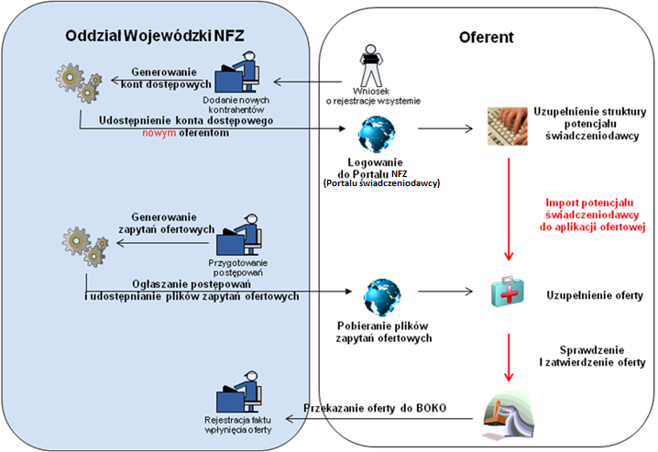
Etap 2 – techniczne aspekty tworzenia oferty
Obieg dokumentów w procesie przygotowania ofert

Slide 8
Proces przygotowania oferty
Złożenie oferty wymaga:
Zalogowania do Portalu Świadczeniodawcy
https://portal.nfz-zielonagora.pl/CLO_WS
Zweryfikowania, uzupełnienia danych zawartych w Portalu NFZ
na zgodność z właściwymi rejestrami i posiadanymi zasobami i kadrą medyczną.
https://portal.nfz-zielonagora.pl/SOP/
Pobrania i zainstalowania najnowszej wersji aplikacji ofertowej Ofertowanie 2:
https://www.nfz-zielonagora.pl/PL/1232/Ofertowanie__Program_do_konkursu/
Zweryfikowania, uzupełnienia i pobrania struktury potencjału z Portalu NFZ
– plik *.ssx : https://portal.nfz-zielonagora.pl/CLO_WS
Pobrania pliku zapytania ofertowego z aktualnie ogłoszonego postepowania
– plik *.kch2 : https://portal.nfz-zielonagora.pl/CLO_WO/

Slide 9
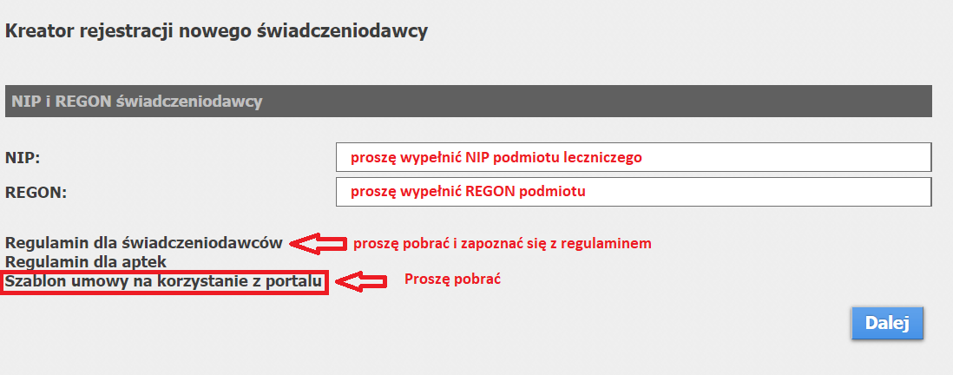
Rejestracja nowego podmiotu
W przypadku nowych podmiotów należy utworzyć konto na Portalu NFZ (Portalu świadczeniodawcy),
w tym celu pod okienkiem logowania korzystamy z formularza rejestracyjnego:
Link: https://portal.nfz-zielonagora.pl/CLO_WS/FormularzRejestracyjny.aspx
Po uzupełnieniu wymaganych danych formularz rejestracyjny, oświadczenie administratora oraz dwa egzemplarze umowy należy podpisać
- w formie papierowej i przekazać do oddziału osobiście, listownie
lub
- w formie elektronicznej (podpisane Profilem Zaufanym lub podpisem kwalifikowanym
przez uprawnioną osobę do reprezentowania i administratora) przekazać do oddziału poprzez skrzynkę podawczą
(epuap: /gennl9044i/SkrytkaESP) lub za pomocą e-Doręczeń (od 30.12.2023r.).
Dane do logowania zostaną przesłane drogą elektroniczną na wskazany we wniosku adres mail.

Slide 10
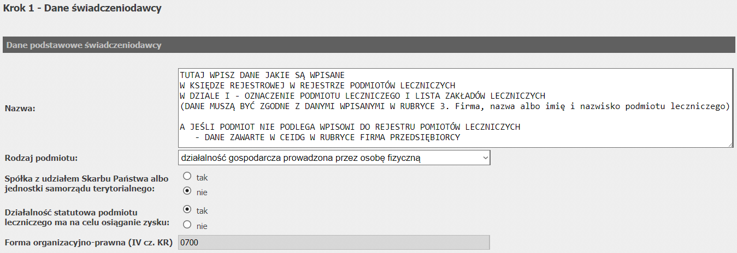
Rejestracja nowego podmiotu – przykład
W naszym przykładzie pokażemy rejestrację formularza podmiotu leczniczego prowadzonego przez osobę fizyczną.
1 Krok
(1.1) Formularz rejestracyjny - Podmiot (właściciel)
.

Slide 11
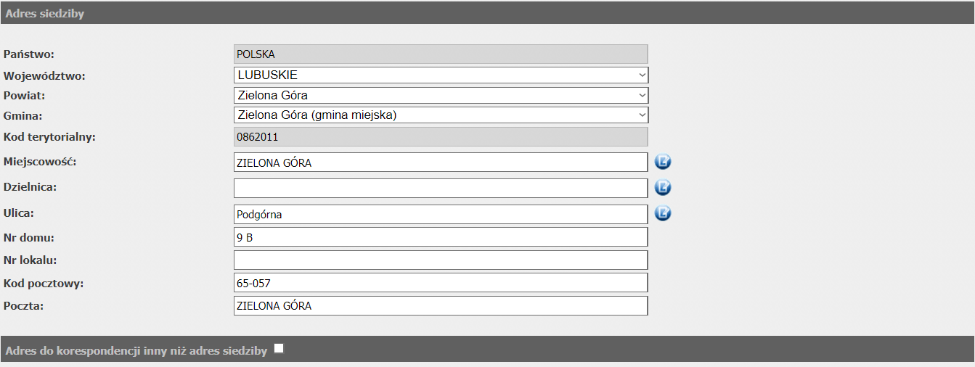
Rejestracja nowego podmiotu – przykład
1 Krok
(1.2) Formularz rejestracyjny - Adres podmiotu
Adres zgodny z wpisem w księdze rejestrowej w Rejestrze Podmiotów Leczniczych w DZIALE I OZNACZENIE PODMIOTU LECZNICZEGO I LISTA ZAKŁADÓW LECZNICZYCH w Rubryce 4. Adres siedziby podmiotu leczniczego a jeśli podmiot nie podlega wpisowi do rejestru podmiotów leczniczych - dane zawarte w CEIDG w rubryce Stałe miejsce wykonywania działalności gospodarczej

Slide 12
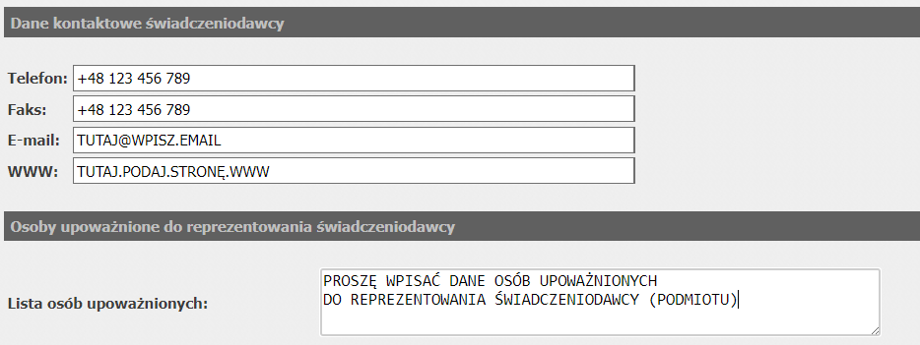
Rejestracja nowego podmiotu – przykład
1 Krok
(1.3) Formularz rejestracyjny – Dane kontaktowe i lista osób upoważnionych
.

Slide 13
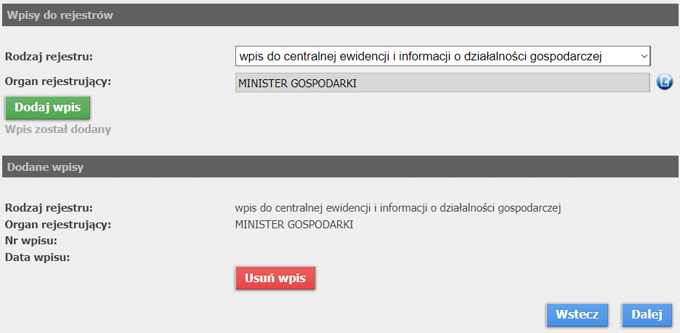
Rejestracja nowego podmiotu – przykład
1 Krok
(1.4.a) Formularz rejestracyjny – Wpis do rejestru działalności
.
Wpisy do rejestru działalności zgodny z wpisem w księdze rejestrowej w Rejestrze Podmiotów Leczniczych w DZIALE I OZNACZENIE PODMIOTU LECZNICZEGO I LISTA ZAKŁADÓW LECZNICZYCH w Rubryce 11. Forma organizacyjno-prawna podmiotu leczniczego, oznaczona kodem resortowym stanowiącym część IV systemu resortowych kodów identyfikacyjnych

Slide 14
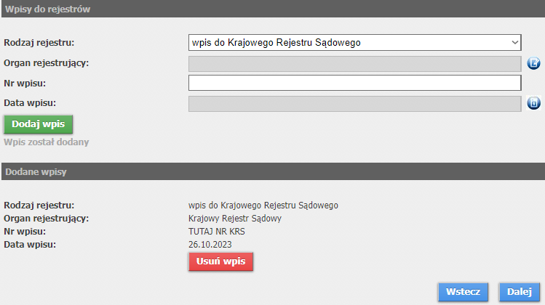
Rejestracja nowego podmiotu – przykład
1 Krok
(1.4.b) Formularz rejestracyjny – Wpis do rejestru działalności
.
Jeśli podmiot nie podlega wpisowi do rejestru podmiotów leczniczych - dane rejestru centralnej ewidencji i informacji o działalności gospodarczej (CEIDG) lub dane Krajowego Rejestru Sądowego (KRS)

Slide 15
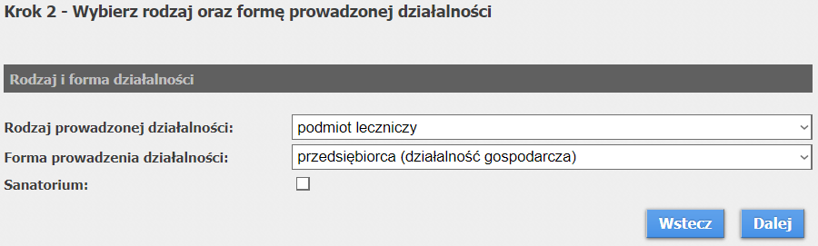
Rejestracja nowego podmiotu – przykład
2 Krok
(2.1.a) Formularz rejestracyjny – Rodzaj i forma działalności
– w przypadku podmiotu leczniczego zarejestrowanego w rejestrze podmiotów leczniczych
.

Slide 16
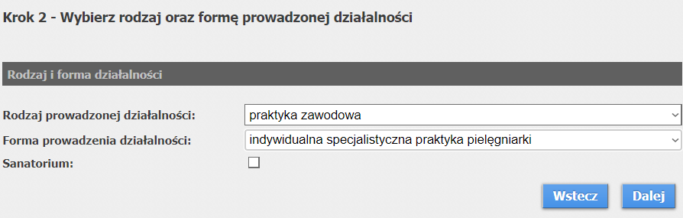
Rejestracja nowego podmiotu – przykład
2 Krok
(2.1.b) Formularz rejestracyjny – Rodzaj i forma działalności
– w przypadku praktyki zawodowej
.

Slide 17
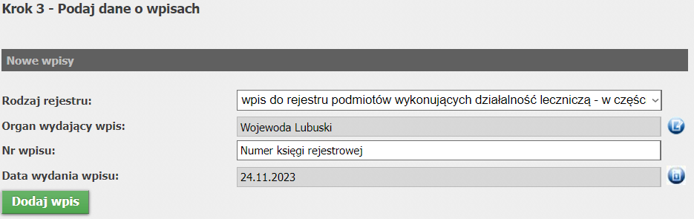
Rejestracja nowego podmiotu – przykład
3 Krok
(3) Formularz rejestracyjny - Wpisy do rejestrów
.

Slide 18
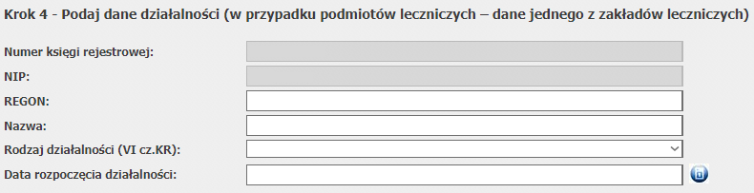
Rejestracja nowego podmiotu – przykład
4 Krok
(4) Formularz rejestracyjny – Dane działalności, adres, dane kontaktowe
.
(proszę wpisać takie same dane jak w kroku 1)

Slide 19
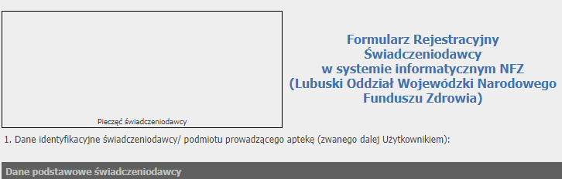
Rejestracja nowego podmiotu – przykład
5 Krok
(5) Formularz rejestracyjny – na podstawie danych wprowadzonych w poprzednich krokach
zostanie utworzony formularz, który należy zweryfikować
.

Slide 20
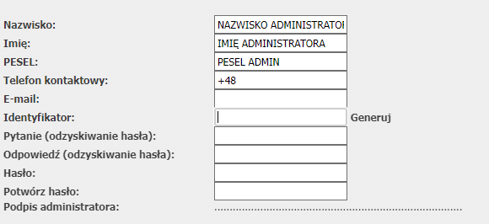
Rejestracja nowego podmiotu – przykład
6 Krok
(6) Formularz rejestracyjny - Dane administratora
.

Slide 21
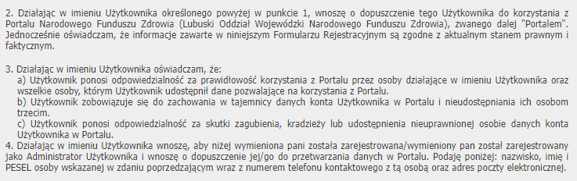
Rejestracja nowego podmiotu – przykład
7 Krok
(7) Formularz rejestracyjny - Dane administratora – proszę zapoznać się oświadczeniami
.

Slide 22
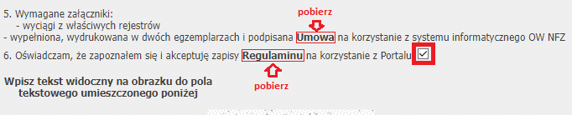
Rejestracja nowego podmiotu – przykład
8 Krok
(8) Formularz rejestracyjny – proszę pobrać i przygotować umowę na korzystanie z SI OW NFZ
oraz zapoznać się z regulaminem na korzystanie z Portalu NFZ
.

Slide 23
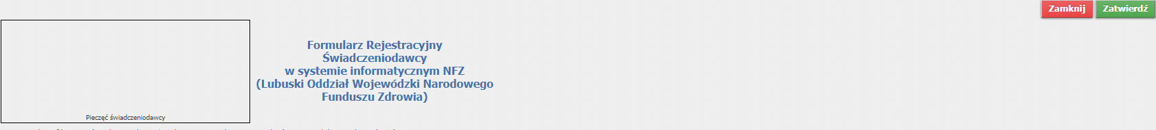

Rejestracja nowego podmiotu – przykład
9 Krok
(9) Formularz rejestracyjny – Podsumowanie
Sprawdzamy wszystkie dane, jeżeli są poprawne, wybieramy przycisk Zatwierdź.
Jeżeli są błędy możemy je poprawić przyciskając Wstecz i przechodzimy do ekranu z danymi do poprawienia, edytujemy i zatwierdzany poprawę błędnego wpisu
przyciskamy Dalej aż do podsumowania, gdzie wybieramy Zatwierdź.

Slide 24
Rejestracja nowego podmiotu – przykład
10 Krok
(10) Formularz rejestracyjny – Podsumowanie
Po wybraniu przycisku Zatwierdź
od nadawcy portal@nfz-zielonagora.pl
na adres mail podany w formularzu, wysłane jest potwierdzenie wstępnej rejestracji
do Portalu NFZ (Portalu Świadczeniodawcy).
Podany w wiadomości link pozwala na potwierdzenie wniosku
oraz wydrukowanie go w celu przesłania do Oddziału Narodowego Funduszu Zdrowia
celem rozpatrzenia.
Uwaga: Jeżeli wniosek nie zostanie potwierdzony w ciągu 7 dni,
będzie on usunięty z systemu.

Slide 25
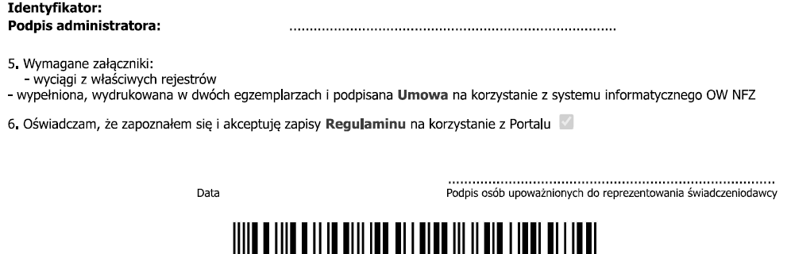

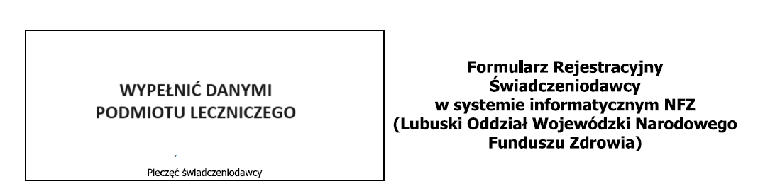

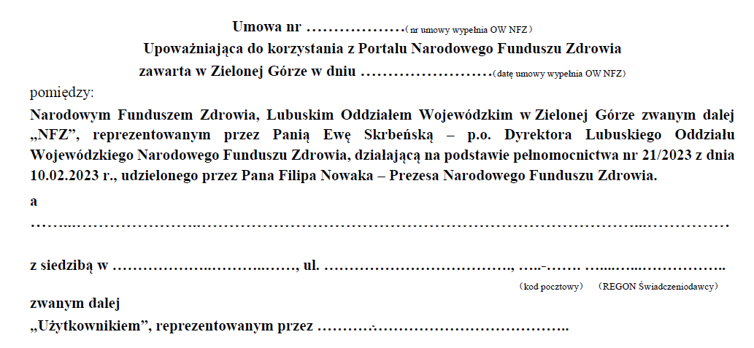
Rejestracja nowego podmiotu – przykład
11 Krok
(11) Formularz rejestracyjny
Pozostaje nam wydrukować formularz rejestracyjny poprzez przycisk
Przyciśniecie go spowoduje utworzenie pliku pdf,
który należy wydrukować lub zapisać
do nowo utworzonego katalogu o nazwie np. do podpisu
Co uzupełnić w dokumencie poprzez funkcję
programu do pliku pdf
strona 3 - na dole podpis osób upoważnionych do reprezentowania świadczeniodawcy
- podpisać Profilem Zaufanym przez upoważnione osoby
(wymienione we właściwych rejestrach KRS lub CEIDG)
strona 3 (podpis administratora) - należy podpisać
Profilem Zaufanym osoby wyznaczonej
do pełnienia obowiązków administratora portalu NFZ
strony (umowa na korzystanie z Portalu NFZ)
- na górze dane świadczeniodawcy i w odpowiednich miejscach
- na dole strony w miejscu Użytkownik
podpisać Profilem Zaufanym przez upoważnione osoby
(wymienione we właściwych rejestrach KRS lub CEIDG)

Slide 26
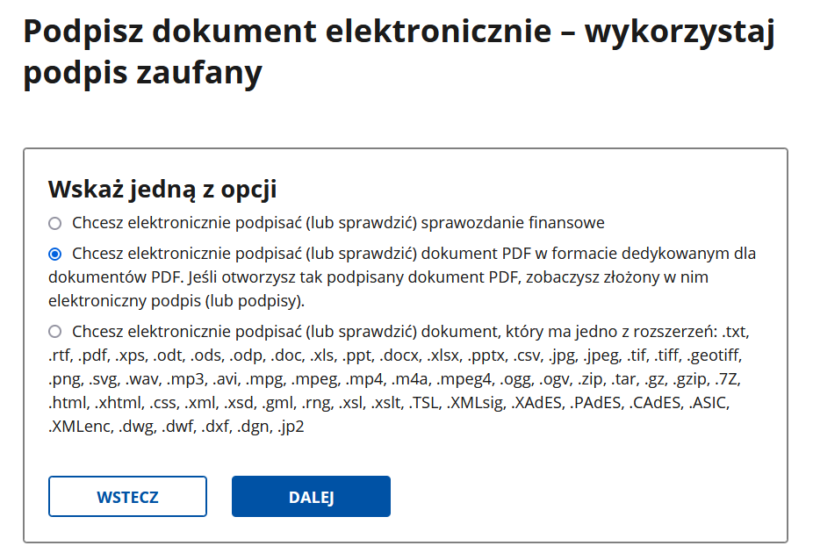
Rejestracja nowego podmiotu – przykład
12 Krok
(12) Formularz rejestracyjny
Podpisywanie Profilem Zaufanym
https://www.gov.pl/web/profilzaufany
https://www.gov.pl/web/gov/podpisz-dokument-elektronicznie-wykorzystaj-podpis-zaufany
Jeśli brak jest możliwości podpisania Profilem Zaufanym lub Podpisem Kwalifikowanym, prosimy o:
- wydrukowanie
- wypełnienie danych w opisanych miejscach
- podpisanie odręcznie

Slide 27
Rejestracja nowego podmiotu – przykład
Tak przygotowany formularz i umowę na korzystanie z Portalu NFZ
można przekazać w formie papierowej do Lubuskiego Oddziału NFZ - osobiście, listownie
lub w formie elektronicznej do oddziału NFZ - poprzez skrzynkę podawczą
(epuap: /gennl9044i/SkrytkaESP)

Slide 28
Rejestracja nowego podmiotu – co dalej ?
Po otrzymaniu hasła (na wskazany we wniosku rejestracyjnym adres mail) musimy:
Utworzyć Lokalizacje – wprowadzić adresy jednostek organizacyjnych
Utworzyć strukturę organizacyjną zgodną z wpisem do RPWDL /Rejestr Podmiotów Wykonujących Działalność Leczniczą/ w przypadku podmiotów leczniczych:
  Zakłady lecznicze
  Jednostki organizacyjne
  Komórki organizacyjne
Utworzyć strukturę wykonawczą:
  Miejsca udzielania świadczeń z harmonogramem miejsca
Wprowadzić zasoby sprzętowe
Wprowadzić zatrudnienie oraz wskazać miejsca pracy personelu z harmonogramem pracy

Slide 29
Uzupełnienie struktury
Zakład leczniczy (w przypadku podmiotów leczniczych)
Jednostki organizacyjne
Profil komórki organizacyjnej
Komórki organizacyjne
lokalizacje
Harmonogram miejsca udzielania świadczeń
Miejsca udzielania świadczeń
zasoby
Personel medyczny
sprzęt
Środki transportu
Pomieszczenia

Slide 30
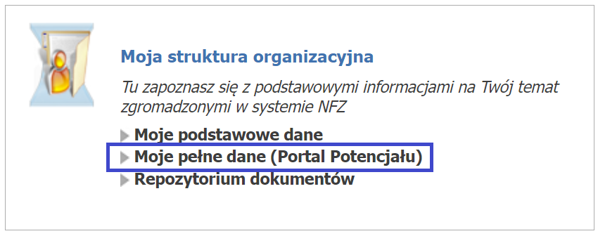
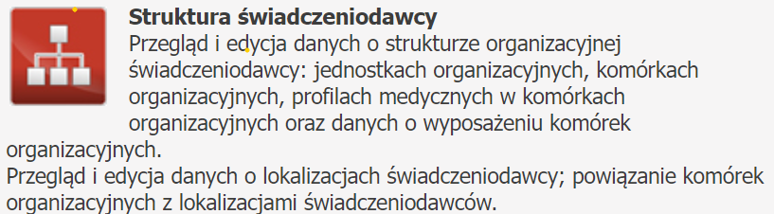
Rejestracja nowego podmiotu – co dalej ?
W portalu NFZ przechodzimy do Portalu Potencjału – Struktura świadczeniodawcy
- gdzie wprowadzamy potencjał świadczeniodawcy

Slide 31
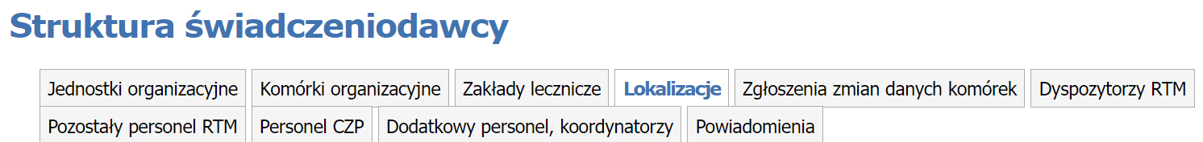

Rejestracja nowego podmiotu – co dalej ?
Lokalizacje
Z menu głównego wybieramy Struktura świadczeniodawcy –> Lokalizacje
Po wyświetleniu podstrony Lokalizacje nową lokalizację dodajemy poprzez przycisk

Slide 32
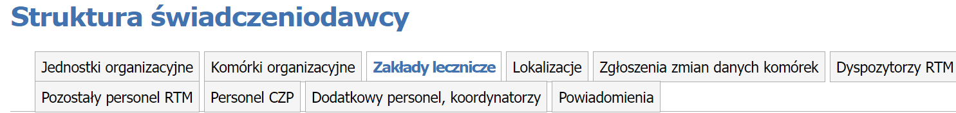

Rejestracja nowego podmiotu – co dalej ?
Struktura organizacyjna Zakłady lecznicze
Z menu głównego wybieramy Struktura świadczeniodawcy –> Zakłady lecznicze
Po wyświetleniu podstrony Zakłady lecznicze podmiotu leczniczego nowy zakład dodajemy poprzez przycisk

Slide 33
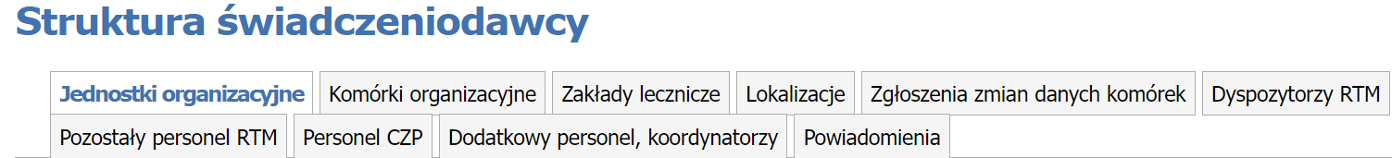

Rejestracja nowego podmiotu – co dalej ?
Struktura organizacyjna Jednostki organizacyjne
Z menu głównego wybieramy Struktura świadczeniodawcy –> Jednostki organizacyjne
Po wyświetleniu podstrony Jednostki organizacyjne nową jednostkę dodajemy poprzez przycisk

Slide 34
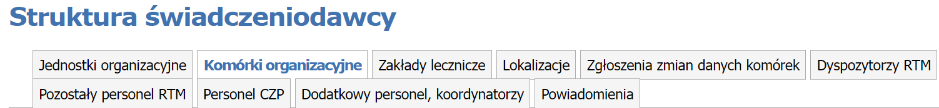

Rejestracja nowego podmiotu – co dalej ?
Struktura organizacyjna Komórki organizacyjne
Z menu głównego wybieramy Struktura świadczeniodawcy –> Komórki organizacyjne
Po wyświetleniu podstrony Komórki organizacyjne nową komórkę dodajemy poprzez
przycisk

Slide 35
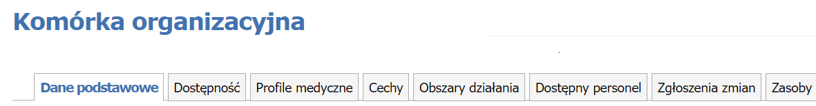
Rejestracja nowego podmiotu – co dalej ?
Dla utworzonej komórki organizacyjnej należy uzupełnić:
Dane podstawowe
Dostępność - harmonogramy godzin pracy komórki organizacyjnej
Dostępność - harmonogramy godzin pracy rejestracji dla komórki organizacyjnej
Profile działalności, czyli IX i X część kodu resortowego
Cechy miejsca realizacji
Obszary działania transportu sanitarnego, dotyczy tylko POZ

Slide 36

Rejestracja nowego podmiotu – co dalej ?
Zasoby sprzętowe
Z menu głównego wybieramy Komórka organizacyjna –> Zasoby
wprowadzany zasoby w danej komórce organizacyjnej
nową pozycję dodajemy poprzez kliknięcie przycisku

Slide 37
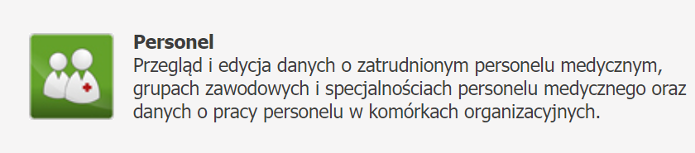

Rejestracja nowego podmiotu – co dalej ?
Zatrudniony personel
Z menu głównego wybieramy Portal Potencjału –> Personel
Po wyświetleniu podstrony Personel nową osobę dodajemy klikając
Po wprowadzeniu zatrudnienia osoby należy wskazać jej miejsce pracy na liście osób zatrudnionych w danej komórce organizacyjnej uzupełniając harmonogram pracy.

Slide 38
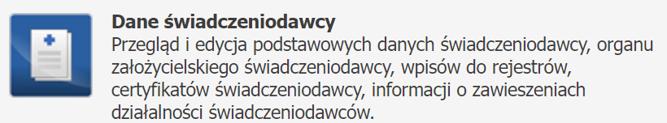
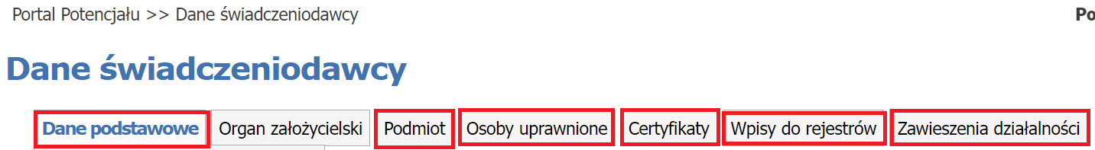
Aktualizacja danych podmiotu
W przypadku posiadania konta na Portalu NFZ, należy sprawdzić czy wprowadzone dane są aktualne.

Slide 39
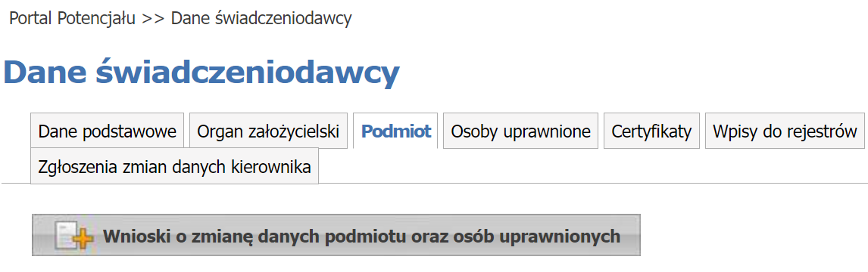
Podmiot (właściciel)
W obszarze Podmiot
można uzyskać wszystkie informacje, które zostały podane podczas rejestracji kontrahenta w systemie oddziałowym.
Informacje przedstawione są
w zakładkach, których nazwy odpowiadają zebranym w nich danym.
Dane podmiotu
mogą być edytowane po wybraniu opcji

Slide 40
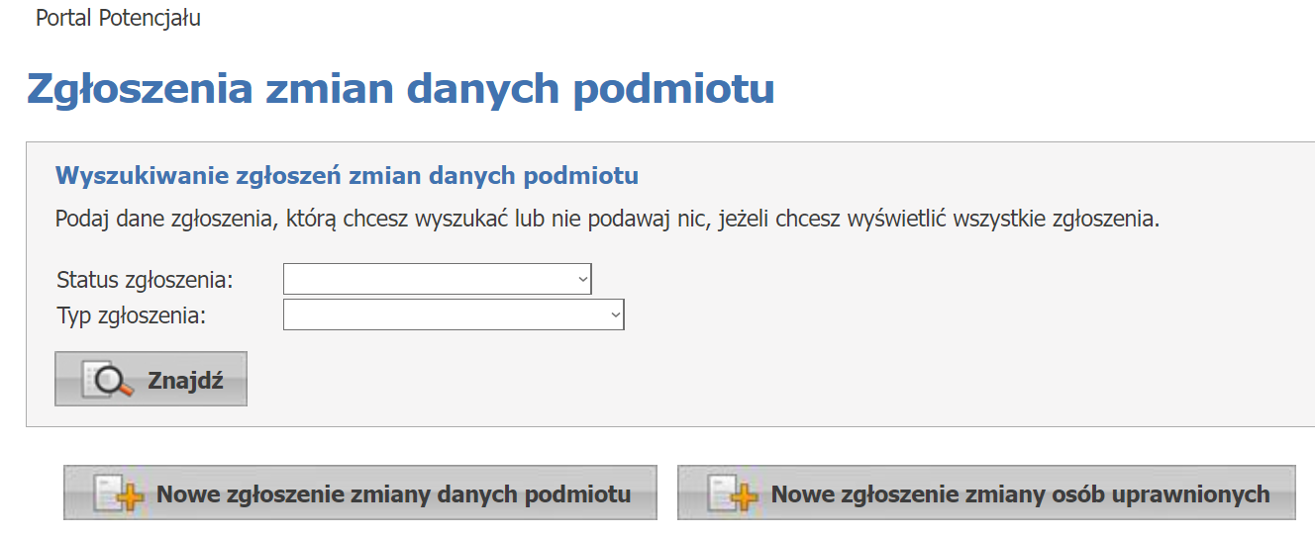
Aktualizacja danych podmiotu/działalności
Dane podmiotu mogą być edytowane po wybraniu opcji

Slide 41
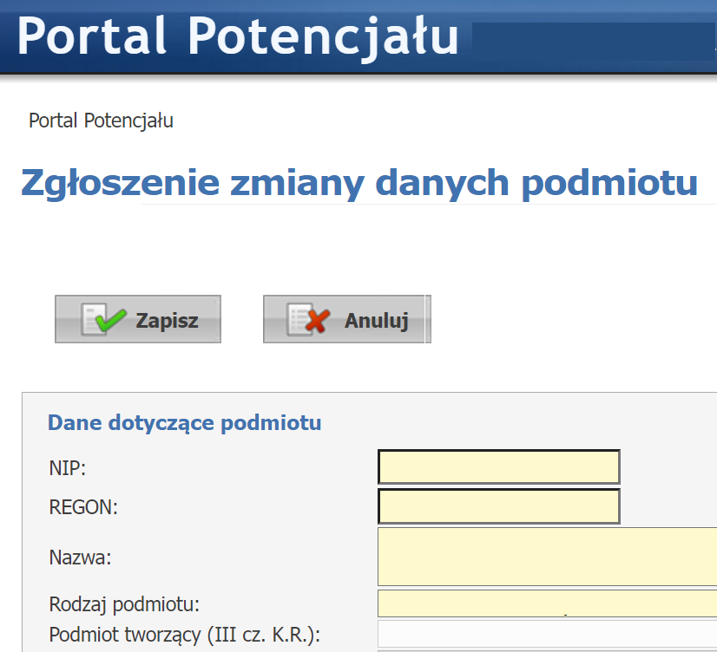
Edycja danych podmiotu
Operator może zmodyfikować/ dodać następujące informacje:
Nazwę
Formę organizacyjno-prawną
REGON i NIP
Dane kontaktowe
Adres siedziby i Adres do korespondencji
Osoby uprawnione - podmiot
Modyfikacja w/w informacji wymaga podania uzasadnienia zmian.
Wniosek wymaga oceny NFZ,
dlatego dopiero po pozytywnej ocenie nastąpi aktualizacja danych.

Slide 42
Edycja danych wymaga oceny i akceptacji NFZ
Operator może zmodyfikować dane odnośnie struktury świadczeniodawcy na podstawie właściwych rejestrów.
Dane podstawowe, wpisy do właściwych rejestrów – nie można modyfikować, gdyż zmiana wymaga wniosku przekazanego za pomocą skrzynki EPUAP lub przesłanego pisma w formie papierowej.
Wniosek o dokonanie zmian powinien zawierać informacje jakie dane należy zmodyfikować i dołączony do wniosku wyciąg
z właściwych rejestrów: KRS lub CEIDG lub inne dokumenty na podstawie których wnioskowane są zmiany.
Modyfikacja tych informacji
wymaga podania uzasadnienia zmian.
Wniosek wymaga oceny NFZ, dlatego dopiero
po pozytywnej ocenie nastąpi aktualizacja danych.

Slide 43
Instrukcja obsługi Portalu NFZ
Dokumentacja aplikacji Portal NFZ znajduje się na dole strony

Slide 44
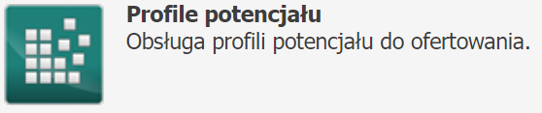
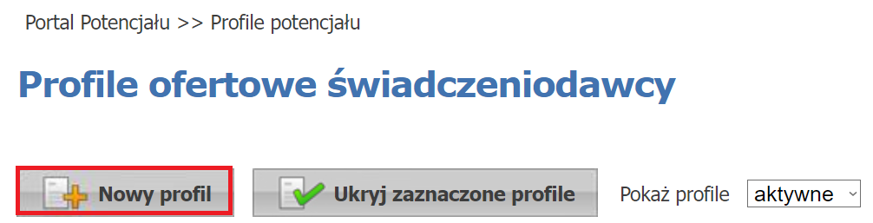
Wersja profilu potencjału świadczeniodawcy
Po uzupełnieniu i sprawdzenie wszystkich elementów struktury potencjału
należy wygenerować profil potencjału świadczeniodawcy (plik .ssx).
Po wygenerowaniu pliku,
informacje o potencjale świadczeniodawcy nie powinny być modyfikowane!
Wprowadzone zmiany należy umieścić
w kolejnej generacji pliku
profilu potencjału świadczeniodawcy,
który od tego momentu
jest obowiązującym plikiem danych, wykorzystywanym w postępowaniach
o zawarcie umów na udzielanie świadczeń.

Slide 45
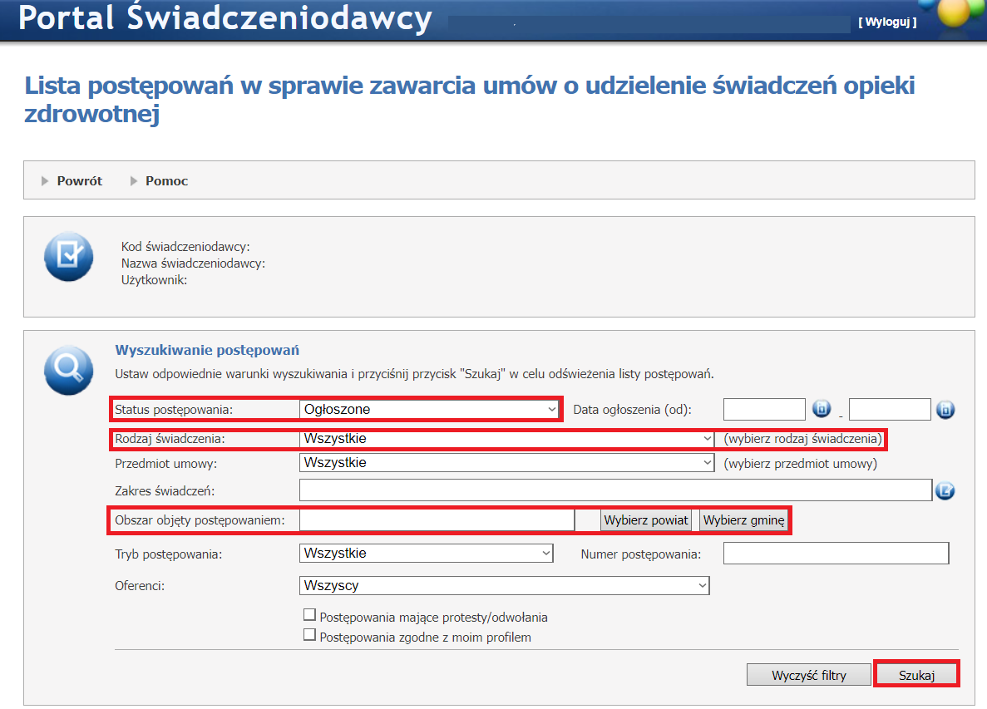
Publikator postępowań
Lista aktualnie ogłoszonych postępowań prezentowana
jest w publikatorze informacji o postępowaniach:
https://portal.nfz-zielonagora.pl/CLO_WO/

Slide 46
Aplikacja ofertowa – Ofertowanie 2
Instalacja wraz z pełną instrukcją obsługi dostępna jest na stronie:
https://www.nfz-zielonagora.pl/PL/1232/Ofertowanie__Program_do_konkursu/
Po pobraniu wersji spakowanej należy ją rozpakować i uruchomić instalację.

Slide 47
Etap 3. Na co należy zwrócić uwagę przygotowując oferty
Oferta składa się z:
formularza ofertowego wraz z danymi o charakterze informacyjnym dotyczącymi oferenta
innych dokumentów wymaganych od oferenta w danym postępowaniu
Formularz ofertowy to pisemna, zunifikowana część oferty zawierająca ofertę rzeczową
i cenową wraz z opisem proponowanego potencjału wykonawczego oferenta i odpowiedziami na pytania ankietowe. Formularz ofertowy przygotowuje się w formie elektronicznej przy użyciu aplikacji ofertowej w sposób określony w regulaminie technicznym przygotowania oferty. W formie wydruku stanowi on wersję pisemną formularza ofertowego.
Oferta elektroniczna – rozumiana jest jako forma elektroniczna formularza ofertowego
wraz z danymi o charakterze informacyjnym dotyczącymi oferenta.

Slide 48
Co zawiera Formularz ofertowy?
Formularz ofertowy zawiera:
dane identyfikacyjne oferenta
wykaz podwykonawców z informacją o umowach podwykonawstwa,
w przypadku gdy w warunkach zawierania umów lub we wzorze umowy dopuszczone
jest zlecanie podwykonawcom udzielania świadczeń opieki zdrowotnej
wykaz personelu z opisem kompetencji; oferent obowiązany jest udokumentować gotowość udzielania świadczeń od pierwszego dnia obowiązywania umowy o udzielanie świadczeń opieki zdrowotnej przez każdą z wymienionych w wykazie osób.
Dokumentem potwierdzającym gotowość udzielania świadczeń jest zawarta z oferentem lub podwykonawcą umowa cywilnoprawna, w szczególności umowa o pracę lub pisemne zobowiązanie do zawarcia jednej z tych umów;
wykaz zasobów (sprzętu, pojazdów, pomieszczeń)

Slide 49
Co zawiera Formularz ofertowy? c.d.
wykaz miejsc udzielania świadczeń z danymi identyfikacyjnymi, obejmujący również miejsca udzielania świadczeń podwykonawców
ofertę ilościowo-cenową dla przedmiotu postępowania i miejsca udzielania świadczeń, w tym:
potencjał wykonawczy dla przedmiotu postępowania i miejsca udzielania świadczeń
na podstawie wykazów
harmonogram udzielania świadczeń
harmonogram pracy personelu lub jego ogólną dostępność godzinową
ankiety dotyczące danego postępowania

Slide 50
Na co zwrócić uwagę składając ofertę
dane przedstawione w ofercie powinny być zgodne ze stanem faktycznym
oraz wymaganiami określonymi w aktach prawnych dotyczących postępowania konkursowego
na dzień złożenia oferty, oferent winien mieć wszystkie wpisy wynikające
z obowiązujących przepisów, m.in. w rejestrze podmiotów prowadzących
działalność leczniczą RPWDL, KRS, itd.
oferty składa się w postaci papierowej i na nośniku elektronicznym,
w zamkniętych kopertach lub paczkach w miejscu i terminie określonych
w ogłoszeniu o postępowaniu
ofertę przesłaną drogą pocztową uważa się za złożoną w terminie, jeżeli:
data jej nadania w polskiej placówce pocztowej nie jest późniejsza niż termin składania ofert określony w ogłoszeniu oraz
wpłynie ona na adres miejsca składania ofert wskazanego w ogłoszeniu
o postępowaniu nie później niż na jeden dzień przed terminem otwarcia ofert

Slide 51
Na co zwrócić uwagę składając ofertę c.d.
oferent może uzupełnić złożoną przez siebie ofertę pod warunkiem, że Oddział Funduszu otrzyma pisemne powiadomienie o uzupełnieniu oferty przed upływem terminu składania ofert. Powiadomienie winno być oznaczone w taki sam sposób jak oferta oraz dodatkowo zawierać wskazanie „UZUPEŁNIENIE OFERTY”
oferent może przed upływem terminu składania ofert wycofać złożoną przez siebie ofertę, pod warunkiem, że oddział Funduszu otrzyma pisemne oświadczenie oferenta o wycofaniu oferty
w przypadku wycofania złożonej oferty, oferent może przed upływem terminu składania ofert złożyć nową ofertę
po upływie terminu składania ofert, oferent jest związany ofertą do czasu rozstrzygnięcia postępowania; oznacza to brak możliwości dokonywania zmian/uzupełniania zasobów wykazanych w ofercie nawet w przypadku stwierdzenia pomyłki (np. Oferent posiada wymagany sprzęt, ale nie wykazał go w Ofercie)
oferty złożone w postępowaniu w sprawie zawarcia umowy są jawne po jego zakończeniu, z wyłączeniem informacji stanowiących tajemnicę przedsiębiorcy,
które zastrzeżone zostały przez świadczeniodawcę

Slide 52
Na co zwrócić uwagę składając ofertę c.d.
wersja elektroniczna i papierowa oferty muszą być zgodne, jeżeli nie są, wówczas komisja
wzywa oferenta do uzupełnienia braków tj. dostarczenia nowego nośnika zawierającego ofertę w formie elektronicznej zgodną ze złożoną wersją papierową
oferta musi zawierać:
wymagane dokumenty formalno-prawne zgodne ze złożoną ofertą
formularze, załączniki i oświadczenia wymagane od świadczeniodawcy i określone
w materiałach informacyjnych dotyczących danego postępowania
musi występować zgodność:
oświadczenia oferenta dotycząca wpisów do rejestrów z wpisami w publicznym rejestrze teleinformatycznym
specjalności komórek organizacyjnych i dziedzin medycznych wskazanych w ofercie
z wymaganymi dla realizacji zakresu, na który została złożona oferta
wydruk formularza ofertowego (zgodny z jego postacią elektroniczną), musi być opatrzony na każdej stronie numerem oraz podpisami lub parafami osób uprawnionych do reprezentowania oferenta, zgodnymi ze wzorami podpisów, zamieszczonymi w tabeli

Slide 53
Na co zwrócić uwagę składając ofertę c.d.
W zależności od formy prowadzonej działalności leczniczej przez oferenta - oferta zawiera:
deklarację o wpisie do właściwych rejestrów, według wzoru stanowiącego załącznik „Oświadczenie o wpisach do rejestrów” do aktualnego zarządzenia w sprawie warunków postępowania dotyczących zawierania umów o udzielanie świadczeń opieki zdrowotnej – rejestr podmiotów wykonujących działalność leczniczą (RPWDL)
oświadczenie o wpisie do właściwych rejestrów, według wzoru stanowiącego załącznik „Oświadczenie o wpisach do rejestrów” do aktualnego zarządzenia
w sprawie warunków postępowania dotyczących zawierania umów o udzielanie świadczeń opieki zdrowotnej – Krajowy Rejestr Sądowy (KRS)

Slide 54
Na co zwrócić uwagę składając ofertę c.d.
oświadczenie o wpisie do właściwych rejestrów, według wzoru stanowiącego załącznik „Oświadczenie o wpisach do rejestrów” do aktualnego zarządzenia w sprawie warunków postępowania dotyczących zawierania umów o udzielanie świadczeń opieki zdrowotnej –Centralna Ewidencja i Informacja o Działalności Gospodarczej (CEiDG)
kopię umowy spółki cywilnej lub wyciąg z tej umowy zawierający postanowienia o zasadach reprezentacji spółki albo uchwała wspólników spółki cywilnej w przedmiocie zasad reprezentacji spółki lub kopie pełnomocnictw udzielonych przez pozostałych wspólników
do prowadzenia spraw spółki wykraczających poza zwykłe czynności
– dotyczy wyłącznie oferentów wykonujących działalność leczniczą w formie spółki cywilnej
pełnomocnictwo, o którym mowa w art. 132a ust. 2 ustawy (o ile jest wymagane)

Slide 55
Na co zwrócić uwagę składając ofertę c.d.
Czy oferta zawiera:
kopię polisy lub innego dokumentu potwierdzającego zawarcie przez oferenta umowy ubezpieczenia odpowiedzialności cywilnej (OC) oferenta za szkody wyrządzone w związku
z udzielaniem świadczeń w zakresie przedmiotu postępowania na okres obowiązywania umowy; oferent może złożyć umowę przedwstępną lub inny dokument – w tym także oświadczenie oferenta potwierdzające, że umowa ubezpieczenia odpowiedzialności cywilnej zostanie zawarta na cały okres obowiązywania umowy
zgodę pisemną na przekazywanie przez komisję konkursową oświadczeń i zawiadomień za pośrednictwem środków komunikacji elektronicznej, bez zachowania wymogów dotyczących bezpiecznego podpisu elektronicznego w rozumieniu art. 3 pkt 10 rozporządzenia Parlamentu Europejskiego i Rady (UE) nr 910/2014 z dnia 23 lipca 2014 r. w sprawie identyfikacji elektronicznej i usług zaufania w odniesieniu do transakcji elektronicznych na rynku wewnętrznym oraz uchylającego dyrektywę 1999/93/WE (Dz.U. UE L 257 z 28.08.2014, str.73)

Slide 56
Na co zwrócić uwagę składając ofertę c.d.
w przypadku, gdy warunki realizacji umowy dopuszczają możliwość zlecanie podwykonawcom udzielania świadczeń opieki zdrowotnej objętych umową:
wykaz podwykonawców spełniających wymagania określone w szczegółowych materiałach informacyjnych dotyczących danego przedmiotu postępowania
kopię zawartej umowy (bez postanowień określających finansowanie) albo zobowiązanie podwykonawcy do zawarcia umowy z oferentem, zawierające zastrzeżenie o prawie Funduszu do przeprowadzenia kontroli na zasadach określonych w ustawie, w zakresie wynikającym z umowy zawartej z dyrektorem oddziału Funduszu
w przypadku gdy oferent nie przedstawia dokumentów umowy podwykonawstwa, oświadczenie, że będzie wykonywał umowę samodzielnie bez zlecania podwykonawcom udzielania świadczeń będących przedmiotem umowy

Slide 57
Na co zwrócić uwagę składając ofertę c.d.
pełnomocnictwo (w przypadku, gdy oferent jest reprezentowany przez pełnomocnika) do składania oświadczeń woli w imieniu oferenta w szczególności do złożenia oferty, udzielone przez osobę lub osoby, których prawo do reprezentowania oferenta wynika z dokumentów przedstawionych wraz z ofertą
zadeklarowane przez oferenta warunki realizacji przyszłej umowy
inne dokumenty lub oświadczenia, jeżeli obowiązek ich dołączenia do oferty został określony w warunkach zawierania umów np.:
wniosek bankowy
wzór parafy
oświadczenie o zapoznaniu się z przepisami
oświadczenie o złożeniu dokumentów w innym postępowaniu

Slide 58
Na co zwrócić uwagę składając ofertę c.d.
Do oferty można dołączyć:
oświadczenie, w którym oferent wnosi zastrzeżenie informacji znajdujących się
w ofercie, stanowiące tajemnicę przedsiębiorcy (art. 135 ust. 2 pkt 2 ustawy
z dnia 27 sierpnia 2004 r. o świadczeniach opieki zdrowotnej finansowanych
ze środków publicznych)
Uwaga:
Niedopuszczalne jest zastrzeżenie całej oferty. Oświadczenie o zastrzeżeniu całej oferty jest nieskuteczne. Termin złożenia lub modyfikacji oświadczenia upływa
w dniu poprzedzającym dzień ogłoszenia o rozstrzygnięciu postępowania.

Slide 59
Dziękujemy

